Slide 1


Unidad 6 – Funciones tradicionales, anónimas y flecha
Rafael Torres Ferrer
DWEC - 2º DAW

Slide 2
Unidad 2 – Índice
Funciones tradicionales
  1.1 Parámetros y argumentos
Funciones anónimas
Funciones flecha

Slide 3
Funciones tradicionales
Supongamos que esta función tradicional devuelve la suma de dos parámetros que le pasemos:
function add (num1, num2) {
return num1 + num2;
}
Cuando usemos esta función, simplemente la llamamos en el sitio deseado pasándole los argumentos apropiados. Por ejemplo:
console.log (add (3, 2)); // Se mostrará 5
Más información: https://www.youtube.com/watch?v=PEfw6xuj8Y0

Slide 4
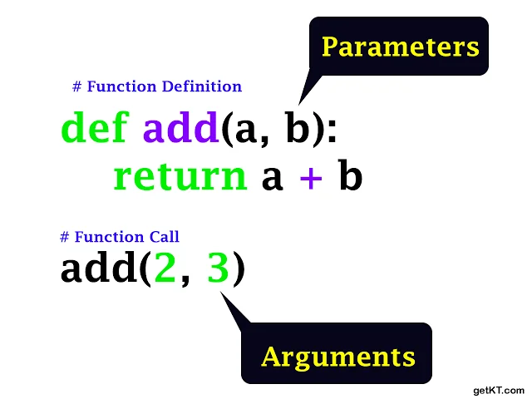
1.1. Parámetros y argumentos
Una función puede tener cero o más parámetros.
Los parámetros son los nombres que aparecen en la definición de una función.
Los argumentos son los valores que pasamos a (y que recibe) una función.

Slide 5
1.1. Parámetros y argumentos
Reglas de los parámetros:
No se especifica el tipo de los parámetros.
No se verifican los tipos de los argumentos.
No se comprueba el número de los argumentos recibidos.
  Argumentos por defecto
  Argumentos por exceso

Slide 6
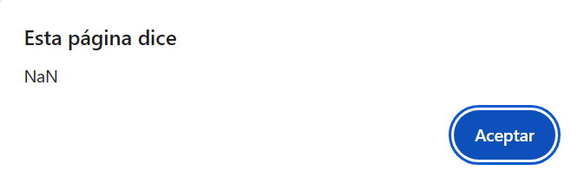
1.1. Parámetros y argumentos
  Argumentos por defecto
  Cuando llamamos a una función con menos argumentos de los declarados. Los valores que faltan no están definidos.
function suma(a, b) {
return a + b;
}
var resultado = suma(4);
alert(resultado);

Slide 7
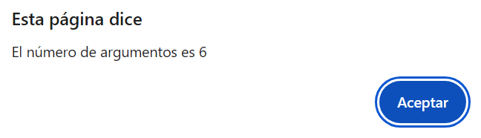
1.1. Parámetros y argumentos
  Argumentos por exceso
  Cuando llamamos a una función con más argumentos de los declarados. Los valores que nos llegan pueden capturarse a través de un objeto (incluido en la función) llamado arguments.
function valores() {
alert('El número de argumentos es ' + arguments.length);
}
valores(2, 5, 3, 2, 6, 7);
Más información: https://www.youtube.com/watch?v=5VVBrfWQ2Wk

Slide 8
2. Funciones anónimas
También podemos expresar la misma función como anónima. Son funciones que no tienen nombre, y por tanto se suelen asignar a una variable para que después puedan ser llamadas:
let addAnonymous = function (num1, num2) {
return num1 + num2;
};
console.log (addAnonymous (3, 2));

Slide 9
2. Funciones anónimas: autoinvocadas
Son funciones anónimas que pueden ser llamadas a la vez que se declaran. Para llamarla utilizamos los 2 paréntesis al final y para indicar que todo es una expresión, ponemos toda la sentencia entre paréntesis.
(function () { alert (Hola);}());
Más información sobre funciones anónimas: https://www.youtube.com/watch?v=GstPXAffmmI

Slide 10
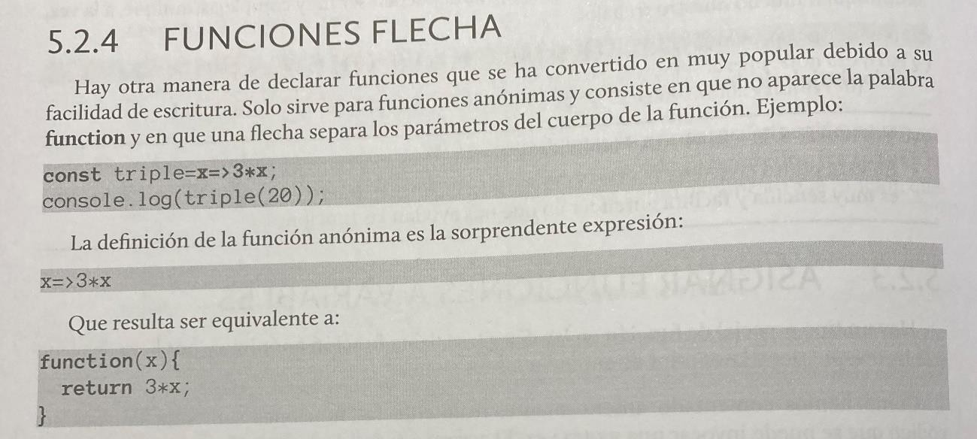
2. Funciones flecha

Slide 11
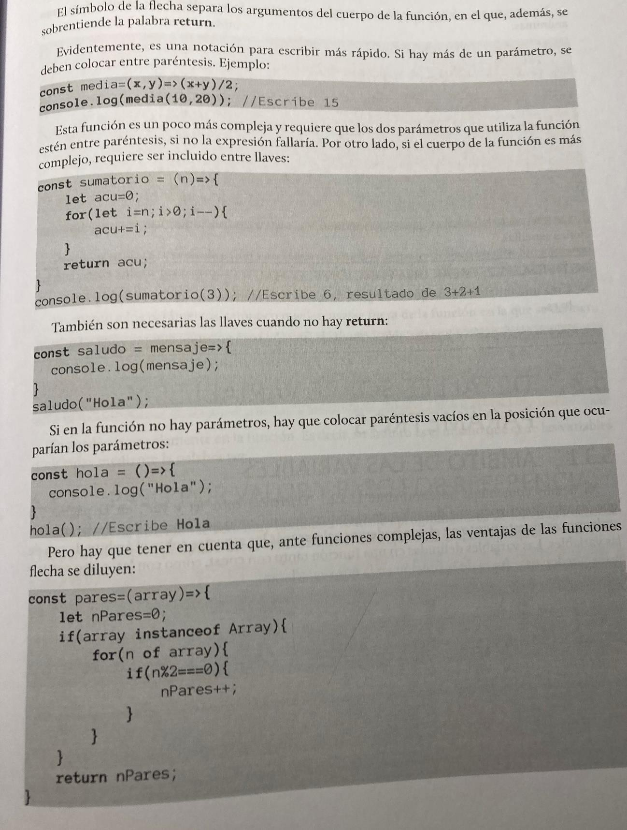
2. Funciones flecha

Slide 12
2. Funciones flecha

Slide 13
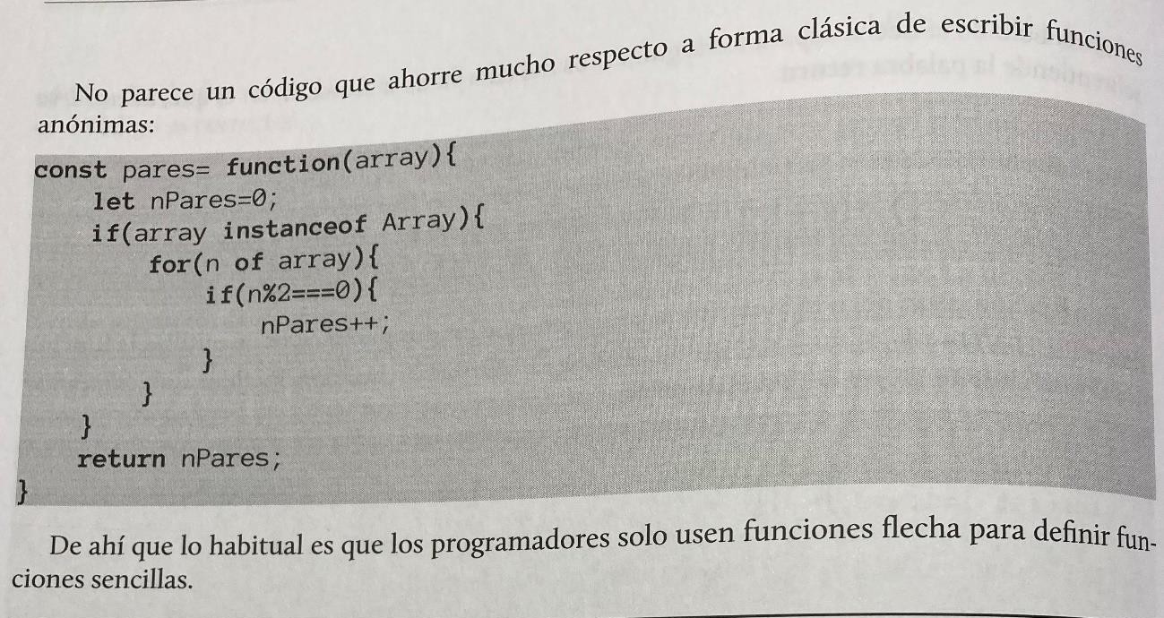
2. Funciones flecha

